Slide 1
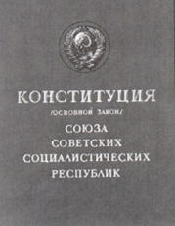
Конституция ссср 1924

Slide 2
ОСНОВНОЙ ЗАКОН (КОНСТИТУЦИЯ) СОЮЗА СОВЕТСКИХ СОЦИАЛИСТИЧЕСКИХ РЕСПУБЛИК Принят второй сессией ЦИК СССР первого созыва 6 июля 1923 года и в окончательной редакции II съездом Советов СССР 31 января 1924 года

Slide 3
Конституция СССР 1924 года.
Причины появления новой Конституции- объединение РСФСР с другими независимыми республиками в СССР.
ОСОБЕННОСТИ:
Открыто классовый характер, но смягчены формулировки норм о насилии, подавлении, уничтожении «паразитических» слоёв общества;
2.Отраженои вхождение РСФСР в СССР;
3. Включены положения, определяющие статус и полномочия Федерации (т.к. появились субъекты РСФСР.
герб СССР 1924

